Slide 1
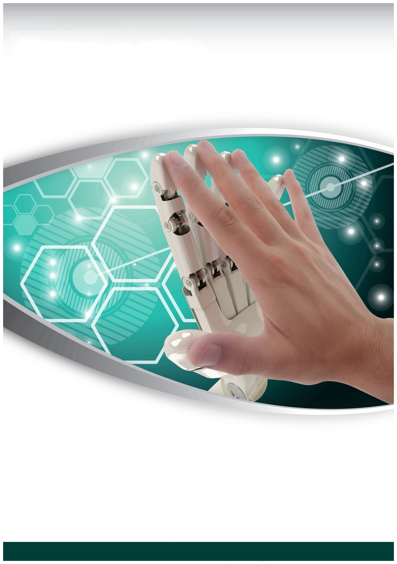

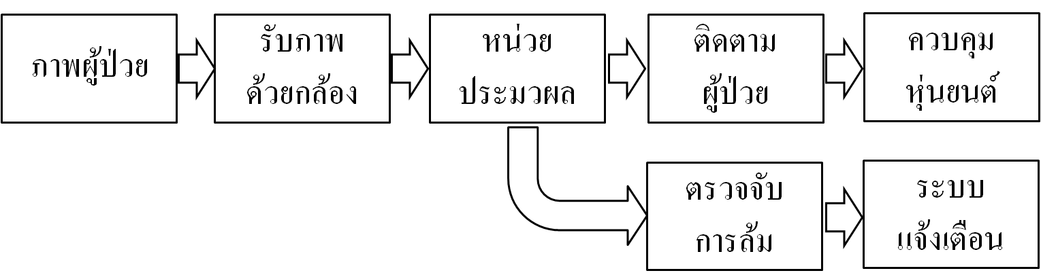
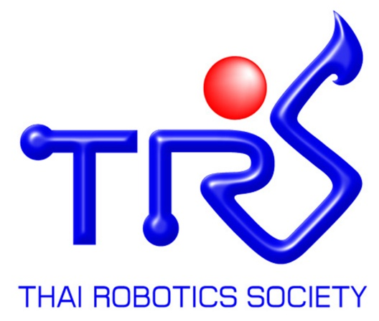



หุ่นยนต์ติดตามและตรวจจับการล้มสำหรับผู้ป่วยอัมพาตครึ่งซีก A Robot to Track and Detect Falls in Hemiplegia Patients จิรณัฐ โลหะประธาน, นิสารัตน์ วงค์เหล็ก, มโนชัย อภิเลิศโสภณ, โสภา โพธิกันยา, อัสลัมภ์ มีชัย และฑีฆพันธุ์ เจริญพงษ์ คณะวิศวกรรมศาสตร์ มหาวิทยาลัยศรีนครินทรวิโรฒ โทร 0-3732-2625-35 โทรสาร 0-3732-2601 อีเมล์ theekapun@gmail.com
การประกวดนวัตกรรมเทคโนโลยีสิ่งอำนวยความสะดวกสำหรับคนพิการ
26 มีนาคม 2558
บทคัดย่อ
ปัญหาสำคัญของผู้ป่วยอัมพาตครึ่งซีกคือการหกล้ม รายงานชุดนี้นำเสนอแนวทางในการพัฒนาหุ่นยนต์เพื่อติดตามผู้ป่วยอัมพาตครึ่งซีกและตรวจจับการล้มของผู้ป่วยจากภาพต่อเนื่อง เพื่อติดตามผู้ป่วยไปสถานที่ต่างๆ ตรวจจับการล้ม และแจ้งเตือนเพื่อให้ความช่วยเหลือได้ทันท่วงทีเมื่อเกิดการล้ม การพัฒนาระบบแบ่งออกเป็น 2 ส่วนหลัก คือ 1) การควบคุมหุ่นยนต์ และ 2) การติดตามและตรวจจับการล้มด้วยการประมวลผลภาพถ่าย การออกแบบหุ่นยนต์จะใช้ราสพ์เบอร์รีพาย (Raspberry Pi) เป็นอุปกรณ์ควบคุมหุ่นยนต์ และประมวลผลตรวจจับการล้ม การตรวจจับการล้มจะคำนวณจากจุดศูนย์กลางมวลของผู้ป่วยเปรียบเทียบกับตำแหน่งของฐานรองรับการทรงตัว และ อัตราเร็วในการลดลงของลำตัวผู้ป่วย การทดลองเพื่อทดสอบประสิทธิภาพของระบบ การทดลองติดตามบุคคลเป้าหมาย ได้ค่าความถูกต้องเฉลี่ย 72% และการทดลองตรวจจับการล้มและแจ้งเตือน ได้ค่าความถูกต้องเฉลี่ย 95% ข้อดีของระบบนี้เมื่อเปรียบเทียบกับวิธีการอื่นคือ สามารถติดตามผู้ป่วยภายนอกที่พักอาศัยได้ และสามารถตรวจจับการล้มได้ทุกรูปแบบ
1. บทนำ
อัมพาตเป็นอาการอ่อนแรงของร่างกาย อาการนี้อาจจะเป็นชั่วคราวหรือถาวรก็ได้ พบได้หลายลักษณะ โดยเฉพาะผู้ป่วยกลุ่มอัมพาตครึ่งซีก [1] งานวิจัยหลายฉบับได้พัฒนาเทคโนโลยีสำหรับการตรวจจับการหกล้มเพื่อให้ความช่วยเหลือเบื้องต้น หนึ่งในเทคโนโลยีสำหรับการตรวจจับการล้มคือ ตรวจจับการล้มด้วยกล้อง [2, 3] ซึ่งเป็นวิธีที่แพร่หลายในปัจจุบัน จากงานวิจัยที่เกี่ยวข้อง การตรวจจับการล้มด้วยจากภาพถ่ายเป็นวิธีที่เหมาะสมที่สุดในการพัฒนาสู่การใช้จริง ข้อจำกัดของวิธีนี้คือ การบดบังจากสิ่งกีดขวางอื่น และไม่สามารถใช้กับบริเวณที่ไม่ได้ติดตั้งกล้องไว้ได้นั้น เพื่อแก้ปัญหาดังกล่าว งานวิจัยชิ้นนี้จึงนำเสนอการออกแบบหุ่นยนต์เพื่อติดตามผู้ป่วยอัมพาตครึ่งซีก และตรวจจับการล้มของผู้ป่วยด้วยกล้อง เพื่อให้หุ่นยนต์สามารถติดตามผู้ป่วยไปสถานที่ต่างๆได้ ตรวจจับการล้มและสามารถแจ้งเตือนขอความช่วยเหลือในกรณีที่ผู้ป่วยเกิดการล้ม
2. การควบคุมหุ่นยนต์ติดตามและการตรวจจับการล้ม
2.1 การควบคุมหุ่นยนต์
วงจรในการควบคุมหุ่นยนต์ ประกอบด้วย โมดูลกล้อง (Camera Module), หน่วยประมวลผล คือ ราสพ์เบอร์รี่พาย หน่วยความจำ 512 MB รุ่น บีพลัส (Raspberry Pi 512MB Model B+), วงจรขับมอเตอร์ (Drive motor circuit), อแดปเตอร์ไวไฟ รุ่น Edimax (Wifi adapter: Edimax), หุ่นยนต์ โดยมีหลักการทำงานตามรูปที่ 1 นี้
รูปที่ 1 การทำงานของหุ่นยนต์ติดตามและตรวจจับการล้มสำหรับผู้ป่วยอัมพาตครึ่งซีก
วงจรควบคุมการเคลื่อนที่ของหุ่นยนต์ ใช้วงจรเอชบริดจ์ (H-Bridge) ควบคุมการหมุนของมอเตอร์ 2 ตัว เพื่อให้หุ่นยนต์ติดตามการเคลื่อนที่ของผู้ป่วยได้คล่องตัวที่สุด ชุดประมวลผลจะควบคุมให้หุ่นยนต์เคลื่อนที่ไปด้านหน้า ถอยหลัง เลี้ยวซ้าย และเลี้ยวขวาได้ ตามการเคลื่อนที่ของผู้ป่วย
2.2 การติดตามและตรวจจับการล้มด้วยการประมวลผลภาพถ่าย
การติดตามและการตรวจจับการล้มคำนวณจากตำแหน่งของผู้ป่วยในภาพเพื่อติดตามและเปรียบเทียบตำแหน่งลำตัวกับตำแหน่งเท้า แสดงในรูปที่ 2 โดยขั้นตอนการประมวลผลภาพถ่ายมี 3 ขั้นตอน คือ 1) การจำแนกลำตัวและเท้าของผู้ป่วย 2) การหาตำแหน่งจุดศูนย์กลางมวลและตำแหน่งฐานรองรับการทรงตัว และ 3) การติดตามและตรวจจับการล้ม
2.2.1 การจำแนกลำตัวและเท้าของผู้ป่วย
การจำแนกลำตัวและเท้า จำแนกจากสีเสื้อและรองเท้าจากค่าสีที่กำหนด โดยกำหนดช่วงสีที่ใช้ในการตรวจจับทั้ง 2 ช่วงด้วยโมเดลสี HSV โดย ทดลองเก็บค่าสีตั้งแต่ความเข้มแสง 50-700 ลักซ์ แล้วนำข้อมูลที่ได้มาพล็อตกราฟ หาค่า mahalanobis distance ที่เหมาะสมในการจำแนกกลุ่มสีที่ต้องการ

Slide 2
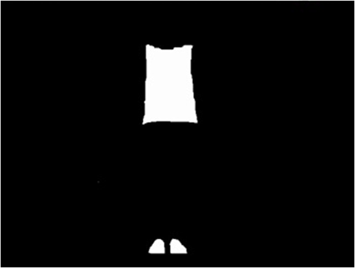
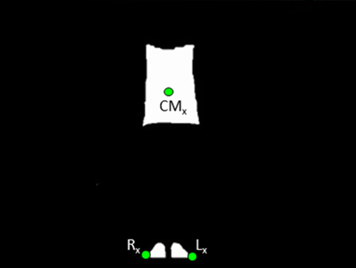
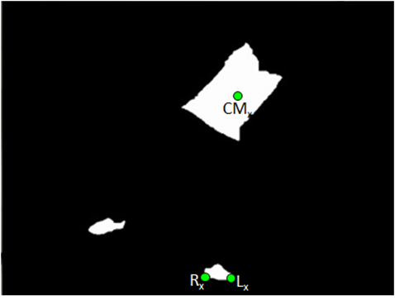
การประกวดนวัตกรรมเทคโนโลยีสิ่งอำนวยความสะดวกสำหรับคนพิการ
26 มีนาคม 2558
รูปที่ 2 การจำแนกลำตัวและเท้าเพื่อหาตำแหน่งลำตัวและฐานรองรับการทรงตัว
ส่วนการจำแนกเสื้อจะนำข้อมูลที่ได้มาเข้ารหัสลายเสื้อด้วยหลักการเดียวกับบาร์โค๊ด เพื่อให้จำแนกเสื้อได้แม่นยำมากขึ้น
2.2.2 การหาตำแหน่งจุดศูนย์กลางมวลและตำแหน่งฐานรองรับการทรงตัว
การตรวจจับการล้มหาจากการเปรียบเทียบจุดศูนย์กลางมวลและตำแหน่งของเท้า ซึ่งเป็นฐานรองรับสำหรับการทรงตัว การหาจุดศูนย์กลางมวลใช้ตำแหน่งของสีเสื้อที่ตรวจจับได้ จำนวนสมาชิกในกลุ่มข้อมูลสีเสื้อที่มีมากที่สุดจะกำหนดเป็นเสื้อผู้ป่วยที่จำแนกได้ และใช้โมเมนต์ในการหาตำแหน่งจุดศูนย์กลางของเสื้อสำหรับการหาฐานรองรับจะใช้วิธีเดียวกับการหาสีเสื้อ โดยตำแหน่งซ้ายสุดและขวาสุดของฐานรองรับหรือเท้า จะกำหนดให้เป็นขอบของฐานรองรับ แสดงดังรูปที่ 2
2.2.3 การหาตำแหน่งจุดศูนย์กลางมวลและตำแหน่งฐานรองรับการทรงตัว
การติดตามจะควบคุมให้หุ่นยนต์เคลื่อนที่เพื่อให้จุดศูนย์กลางมวลอยู่ในบริเวณกลางภาพ ส่วนการตรวจจับการล้มจะใช้ 2 วิธี คือ การเปรียบเทียบจุดศูนย์กลางมวลกับฐานรองรับ และการคำนวนความเร็วของจุดศูนย์กลางมวล โดยทดลองการล้มตามทิศทางการล้มจะมี 2 กลุ่ม คือ 1) การล้มไปทางซ้ายและขวาของกล้อง ตรวจจับโดยดูจากสมดุลของร่างกายด้วยการเปรียบเทียบจุดศูนย์กลางมวลในแนวนอนกับขอบของฐานรองรับ ถ้าจุดศูนย์กลางมวลอยู่ภายนอกขอบของฐานรองรับ แสดงว่าเกิดการเสียสมดุลและมีโอกาสล้มสูงและ 2) การล้มเข้าหาและล้มออกห่างจากกล้อง คำนวณจากความเร็วของจุดศูนย์กลางมวลที่เปลี่ยนแปลงไปในแนวตั้ง โดยเทียบจากพิกัดจุดศูนย์กลางมวลของเฟรม i-1 และ i ถ้าเร็วกว่าเกณฑ์ความเร็วที่กำหนด จะกำหนดว่าเกิดการล้มขึ้น ดังแสดงในรูปที่ 3 โดยที่แสดงการล้มไปทางด้านซ้ายหรือขวาของภาพ
ในกรณีที่ความเร็วไม่เกินที่กำหนด แต่อยู่ภายนอกฐานรองรับ สามารถคาดการณ์ได้ 2 กรณี คือบุคคลกำลังจะล้ม กับกำลังนั่งบนเก้าอี้ ซึ่งสามารถจำแนกได้จากระยะการลดตำแหน่งลงของจุดศูนย์กลาง ถ้าจุดศูนย์กลางมวลต่ำลงเข้าใกล้ฐานรองรับมากกว่าเกณฑ์ที่กำหนดจะกำหนดให้เป็นการล้ม
3. ผลการทดลอง
การทดลองการจำแนกและติดตามของหุ่นยนต์มี 5 การทดลอง แต่ละการทดลอง ทดลอง 20 ครั้ง ได้ผลดังนี้ 1) การจำแนกสีเสื้อบุคคลเป้าหมายจากกลุ่มบุคคลอื่นๆ ได้ค่าความถูกต้อง 90% 2) การติดตามบุคคลเป้าหมายที่เดินทางตรงโดยเคลื่อนที่ไปข้างหน้า ได้ค่าความถูกต้อง 85% 3) การติดตามบุคคลเป้าหมายที่เดินทางตรงโดยเคลื่อนที่ถอยหลัง ได้ค่าความถูกต้อง 90% 4) การติดตามบุคคลเป้าหมายที่เดินซิกแซก ได้ค่าความถูกต้อง 30% และ 5) การ
ก) สภาวะปกติ (ไม่ล้ม) ข) สภาวะเกิดการล้ม
รูปที่ 3 จุดศูนย์กลางมวลในแนวนอน และ ตำแหน่งฐานรองรับการทรงตัวในแนวนอน
ติดตามบุคคลเป้าหมายที่เดินอิสระ ได้ค่าความถูกต้อง 65% และการทดลองตรวจจับและแจ้งเตือนการล้มมี 2 การทดลอง แต่ละการทดลอง ทดลอง 20 ครั้ง ได้ผลดังนี้ 1) การตรวจจับเป้าหมายที่ล้มและแจ้งเตือนว่าล้ม ได้ค่าความถูกต้อง 95% และ 2) การตรวจจับเป้าหมายที่นั่งและแจ้งเตือนว่าไม่ล้ม ได้ค่าความถูกต้อง 95%
4. อภิปรายผล
จากการทดลองพบว่าความผิดพลาดที่ปรากฏเกิดจากสาเหตุดังนี้ 1) กล้อง Raspberry Pi ปรับสีอัตโนมัติ ทำให้ค่าสีเป้าหมายผิดไปจากความเป็นจริง ในบางครั้งจึงไม่สามารถตรวจจับได้ แก้ไขได้โดยใช้ภาษา Python ที่สามารถปรับค่าสีกล้องได้ 2) ไม่สามารถตรวจจับเสื้อเป้าหมายได้ในมุมมองด้านข้าง เนื่องจากถูกบดบังโดยแขน ทำให้ตรวจจับผิดพลาด แก้ไขโดยให้เป้าหมายใส่เสื้อแขนยาวหรือเพิ่มการประมาณรูปร่างก่อนหาจุดศูนย์กลาง 3) Raspberry Pi ไม่สามารถประมวลผลภาพขนาดใหญ่ได้ รวมถึงวิดีโอที่รับไม่มีความต่อเนื่องเท่าที่ควร จึงทำให้ประมวลผลผิดพลาด แก้ไขโดยเปลี่ยน Code เป็นภาษา Python เพราะมีการรองรับที่มากกว่า หรือเปลี่ยน Microprocessor เป็นอย่างอื่นที่มีประสิทธิภาพมากขึ้น
5. สรุปผล
งานวิจัยนี้เป็นการนำระบบสมองกลฝังตัวมาประยุกต์ร่วมกับการประมวลผลภาพถ่ายเพื่อใช้ควบคุมหุ่นยนต์ให้ติดตามบุคคลเป้าหมาย และตรวจจับการล้มพร้อมทั้งแจ้งเตือนเพื่อลดความรุนแรงที่เกิดขึ้นจากการล้มและช่วยเหลือได้อย่างทันท่วงที ซึ่งผลการทดลองพบว่า ตรวจจับบุคคลเป้าหมายและตรวจจับการล้มได้ค่อนข้างแม่นยำ สามารถนำไปพัฒนาต่อยอดเพื่อให้หุ่นยนต์มีอรรถประโยชน์ในการใช้งานมากยิ่งขึ้น
เอกสารอ้างอิง
[1] วิยะดา ศักดิ์ศรี, สุรัตน์ ธนานุภาพไพสาล, “คู่มือกายภาพบำบัดผู้ป่วยอัมพาต ครึ่งซีก,” อัมรินทร์สุขภาพ, ISBN: 9786115290000.
[2] Yie-Tarng Chen; Yu-Ching Lin; Wen-Hsien Fang, "A hybrid human fall detection scheme," Image Processing (ICIP), 2010 17th IEEE International Conference on , vol., no., pp.3485,3488, 26-29 Sept. 2010.
[3] Simin, W., Salim, Z., and Bastian, L., “Lying Pose Recognition for Elderly Fall Detection,” Robotics: Science and Systems VII. 2011.

